Slide 1

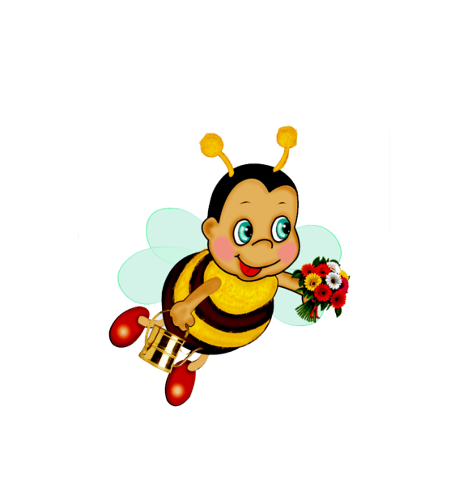
Работа выполнена в рамках творческой мастерской
«Приемы медиадидактики в творчестве учителя»
на сайте http://nachalka26.ucoz.com
ТАБЛИЦА УМНОЖЕНИЯ
МАТЕМАТИКА 2-3 класс
Автор: Оголева Наталья Валерьевна
Учитель начальных классов
МБОУ «СОШ № 32»
г.Краснотурьинск Свердловская область

Slide 2
Дорогой друг!
Предлагаю тебе вспомнить таблицу умножения. Для этого реши пример и жми мышкой на правильный ответ. Если ты решишь все примеры правильно, то встретишься с любимыми героями мультфильма. Переход к следующему слайду по пчелке.
Удачи тебе!

Slide 3
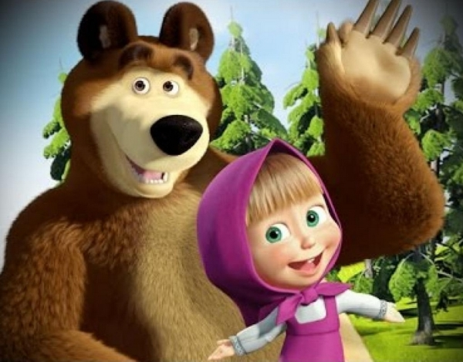
3х4=?
8
63
28
12
18
27
36
56
24
32
30
16

Slide 4
2х4=?
8
63
28
18
27
36
56
24
32
30
16

Slide 5
8х2=?
63
28
18
27
36
56
24
32
30
16

Slide 6
3х8=?
63
28
18
27
36
56
24
32
30

Slide 7
7х9=?
63
28
18
27
36
56
32
30

Slide 8
5х6=?
28
18
27
36
56
32
30

Slide 9
6х3=?
28
18
27
36
56
32

Slide 10
7х8=?
28
27
36
56
32

Slide 11
4х7=?
28
27
36
32

Slide 12
8х4=?
27
36
32

Slide 13
9х3=?
27
36

Slide 14
6х6=?
36

Slide 15
РЕСУРСЫ:
http://deti-tv2011.samomu.net/attachments/Image/1q_(24).png пчелка
http://easyen.ru/load/shablony_prezentacij/matematika_algebra_geometrija/shablony/517-1-0-21406 шаблон
http://www.ilroma.net/sites/default/files/styles/curiosita-full/public/hqdefault_0.jpg?itok=BBB3WH3E
Маша и медведь

